Slide 1


Università degli Studi di Padova MD in ICT for Internet and Multimedia Eng. Robotica Autonoma A.A. 2018 - 2019
Challenge Industry 4.0
G01 - Elia Bonetto, Filippo Rigotto, Matteo Dal Zovo
Padova – 22 febbraio 2019

Slide 2

Indice
Robotica autonoma
A.A. 2018-2019
Percezione
Manipolatore - Gripper
Marrtino
FSM
Live demo

Slide 3
Percezione
Robotica autonoma
A.A. 2018-2019
Listener dal modulo apriltags
Trasformazione pose rispetto a world
Pubblicazione lista oggetti da prendere e lasciare
Offset per la simulazione
Funzionamento singolo o in continuo

Slide 4
P – soluzioni
Robotica autonoma
A.A. 2018-2019
Messaggi personalizzati PoseStampedArray:
Pose
ID tag
Frame riferimento (in header)
Frame dei prismi triangolari da allineare
array
Notes:
: mesh per coll. object invece di forma cubo -> in gripper

Slide 5
Man - Gripper
Robotica autonoma
A.A. 2018-2019
Posizione ‘home’ in giunti
Lettura liste frame da Perception
Coll. object tramite mesh o forme cubo
Planning path cartesiano per percorso minimo
Agganciamento con link fittizio in simulazione

Slide 6
G – problemi (1)
Robotica autonoma
A.A. 2018-2019
Posa iniziale man.: angolo base su lato dx
Doppia posizione home: occlusione FOV Kinect
Letture messaggi con multithreading: problemi di concorrenza / letture multiple
Pos. muri anti collisione: diverso sim / reale
Notes:
Muri anti collisione: causa pos. UR10 allo start

Slide 7
G – problemi (2)
Robotica autonoma
A.A. 2018-2019
Movimenti man. divisi in waypoints
Ripetizione planning fino a buon risultato
Funzione check chiusura gripper: non funzionante in sim. Non risolto.
Notes:
Mesh: rilevante con prismi triangolari Plan: cambia numero waypoints se fa schifo
Offset dei coll. object in z: orientazione mesh

Slide 8
Marrtino
Robotica autonoma
A.A. 2018-2019
Planner per area aperta
Recovery manuale
3 pose intermedie
Wall follower (sx) per corridoio (laser)
Docking con avvicinamento, rot. sul posto
Docking zona scarico con laser

Slide 9
M – problemi
Robotica autonoma
A.A. 2018-2019
Fisica della simulazione: retro, recovery in rotazione
Poca corrispondenza reale/simulato: mappa, corridoio, laser, inclinazione robot
Pesi relativi oggetti/marrtino
Riconfig. angoli approccio e velocità in sim: servizi di move_base
Notes:
Link fittizio oggetti/marrtino

Slide 10
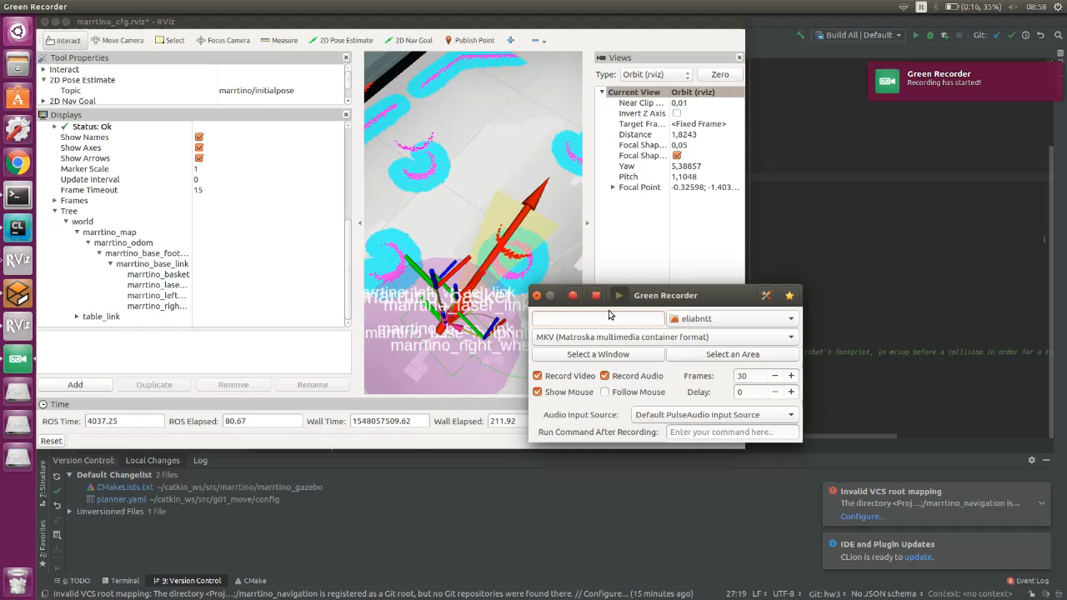
M – problemi
Robotica autonoma
A.A. 2018-2019

Slide 11
FSM
Robotica autonoma
A.A. 2018-2019
Topic per pubblicazione / aggiornamento stato tra manipolatore e marrtino
Topic per ripartire per ev. secondo giro
Matrice di occupazione per la scatola: trasformazione pose marrtino → pose oggetti

Slide 12
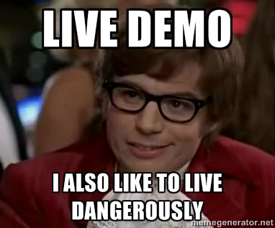
Robotica autonoma
A.A. 2018-2019
Credit: scottbcovert

Slide 13

Thank you all!
Robotica autonoma
A.A. 2018-2019
Credit: Geekulcha

